Slide 1

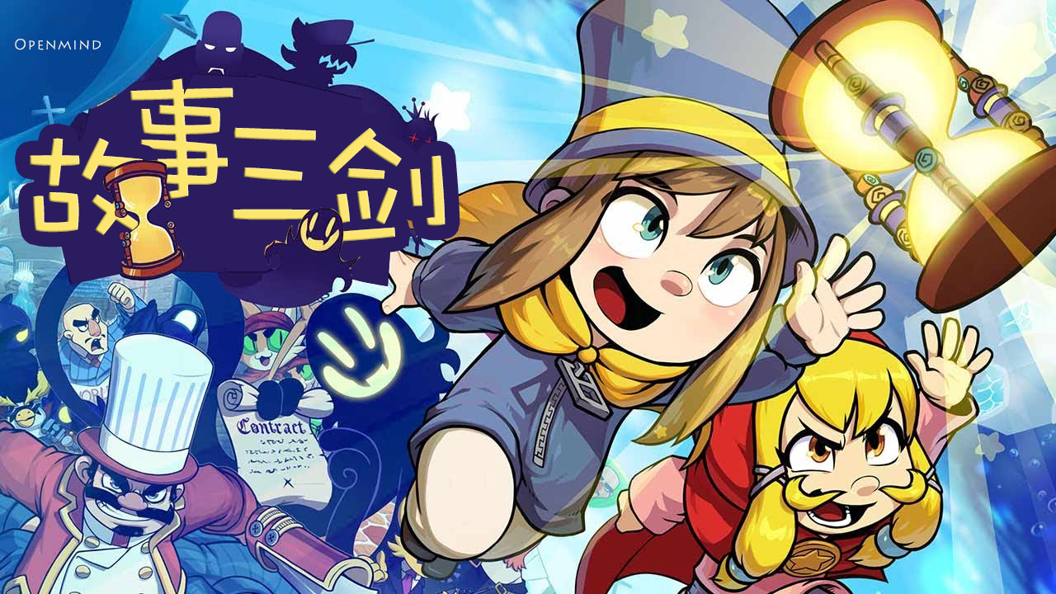



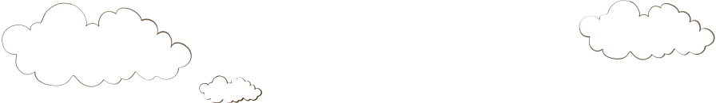


故事的独孤三剑

Slide 2
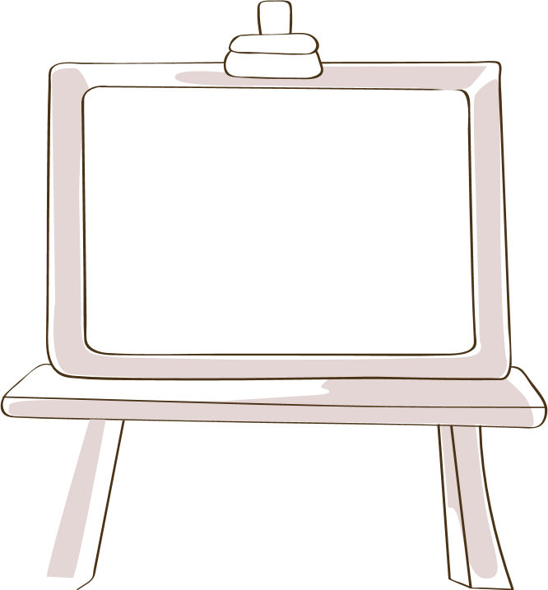
第一章
我的妹妹不可能那么可爱

Slide 3

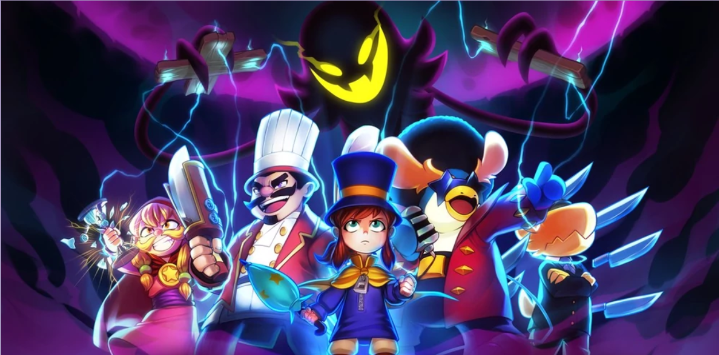
第一章——我的妹妹不可能那么可爱
传说中，北境有个魔王“欧迪森”（autism），专食人类心智，受害者会患上一种名为"木头人"的疾病，患病者无法理解他人感受。
不过，在人类阵营，也有一股专门对付魔王"欧迪森"的力量，那就是斯多瑞（story）族。斯多瑞（story）族人的大脑天生携带"诠释者"天赋，可以赋予故事力量，专门用于攻击"欧迪森"。
欧迪森 Vs 斯多瑞族

Slide 4
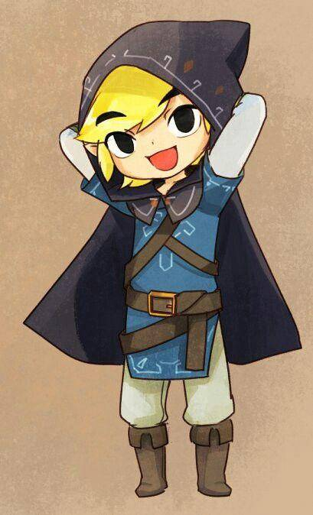
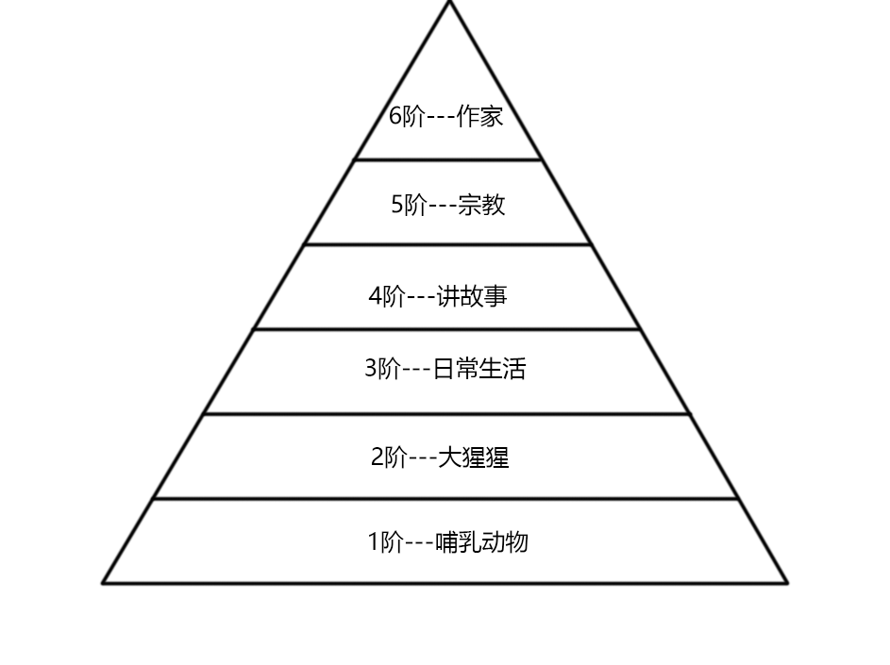
第一章——我的妹妹不可能那么可爱
令狐冲
天赋异禀的小虾米

Slide 5
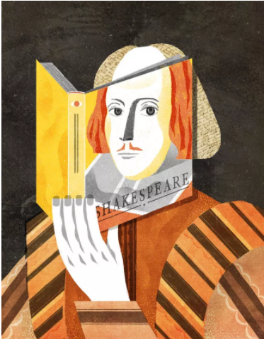
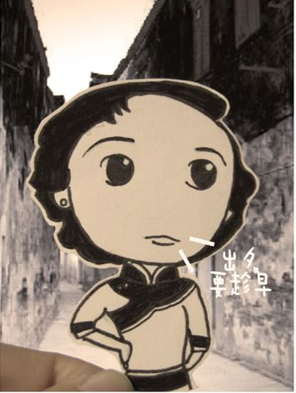
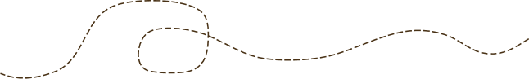
第一章——我的妹妹不可能那么可爱
莎士比亚
代表作：《哈姆雷特》
张爱玲
代表作：《倾城之恋》

Slide 6
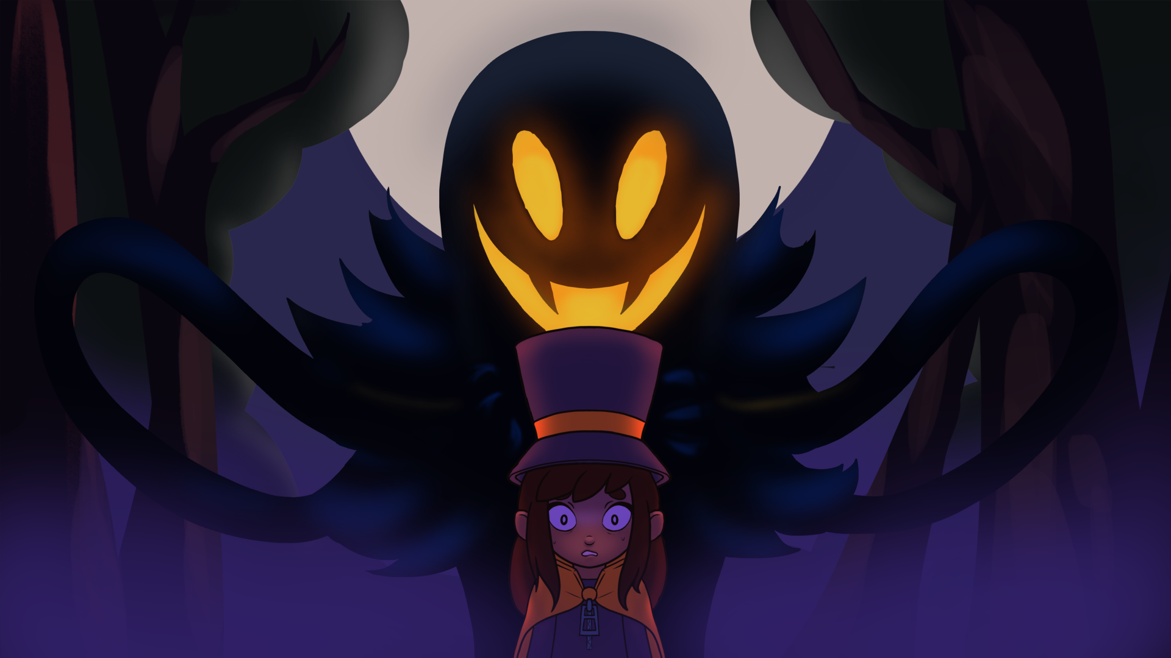
第一章——我的妹妹不可能那么可爱
魔王俘获妹妹

Slide 7
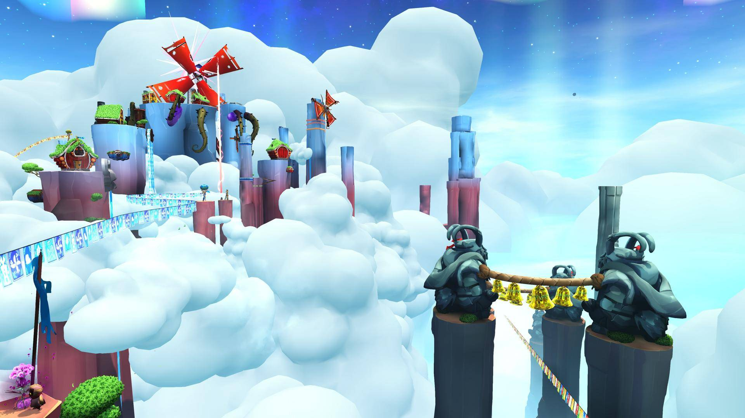
第一章——我的妹妹不可能那么可爱
至高之天
先知所在地

Slide 8
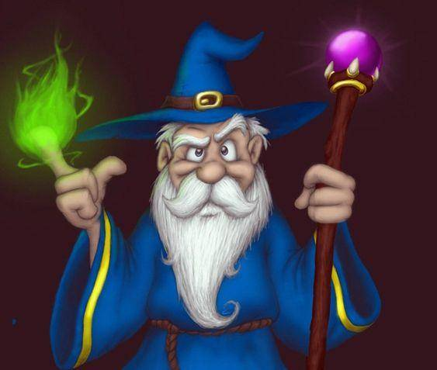
第一章——我的妹妹不可能那么可爱
“少年，一路向北，找到魔王城，打败“欧迪森”，它的宝库里有个叫"movie"的宝贝，或许能救回你的妹妹。”

Slide 9
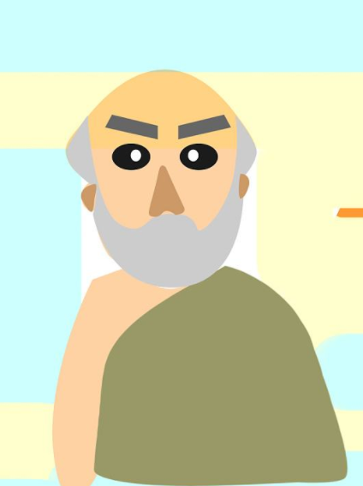
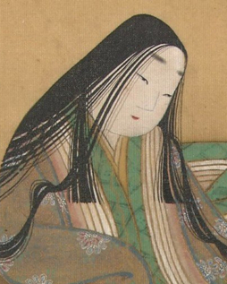
第一章——我的妹妹不可能那么可爱
埃斯库罗斯
代表作：《俄狄浦斯》
紫式部
代表作：《源氏物语》

Slide 10
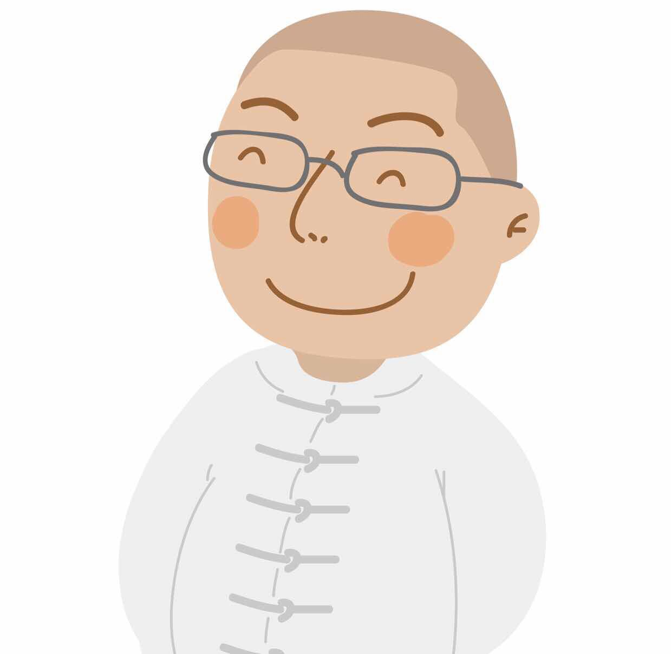
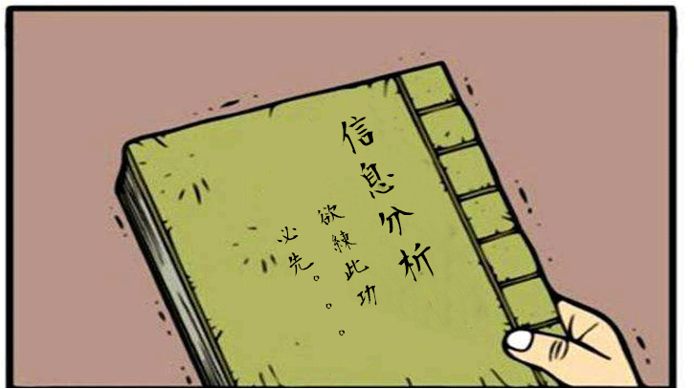
第一章——我的妹妹不可能那么可爱
阳志平
斯多瑞族族长

Slide 11
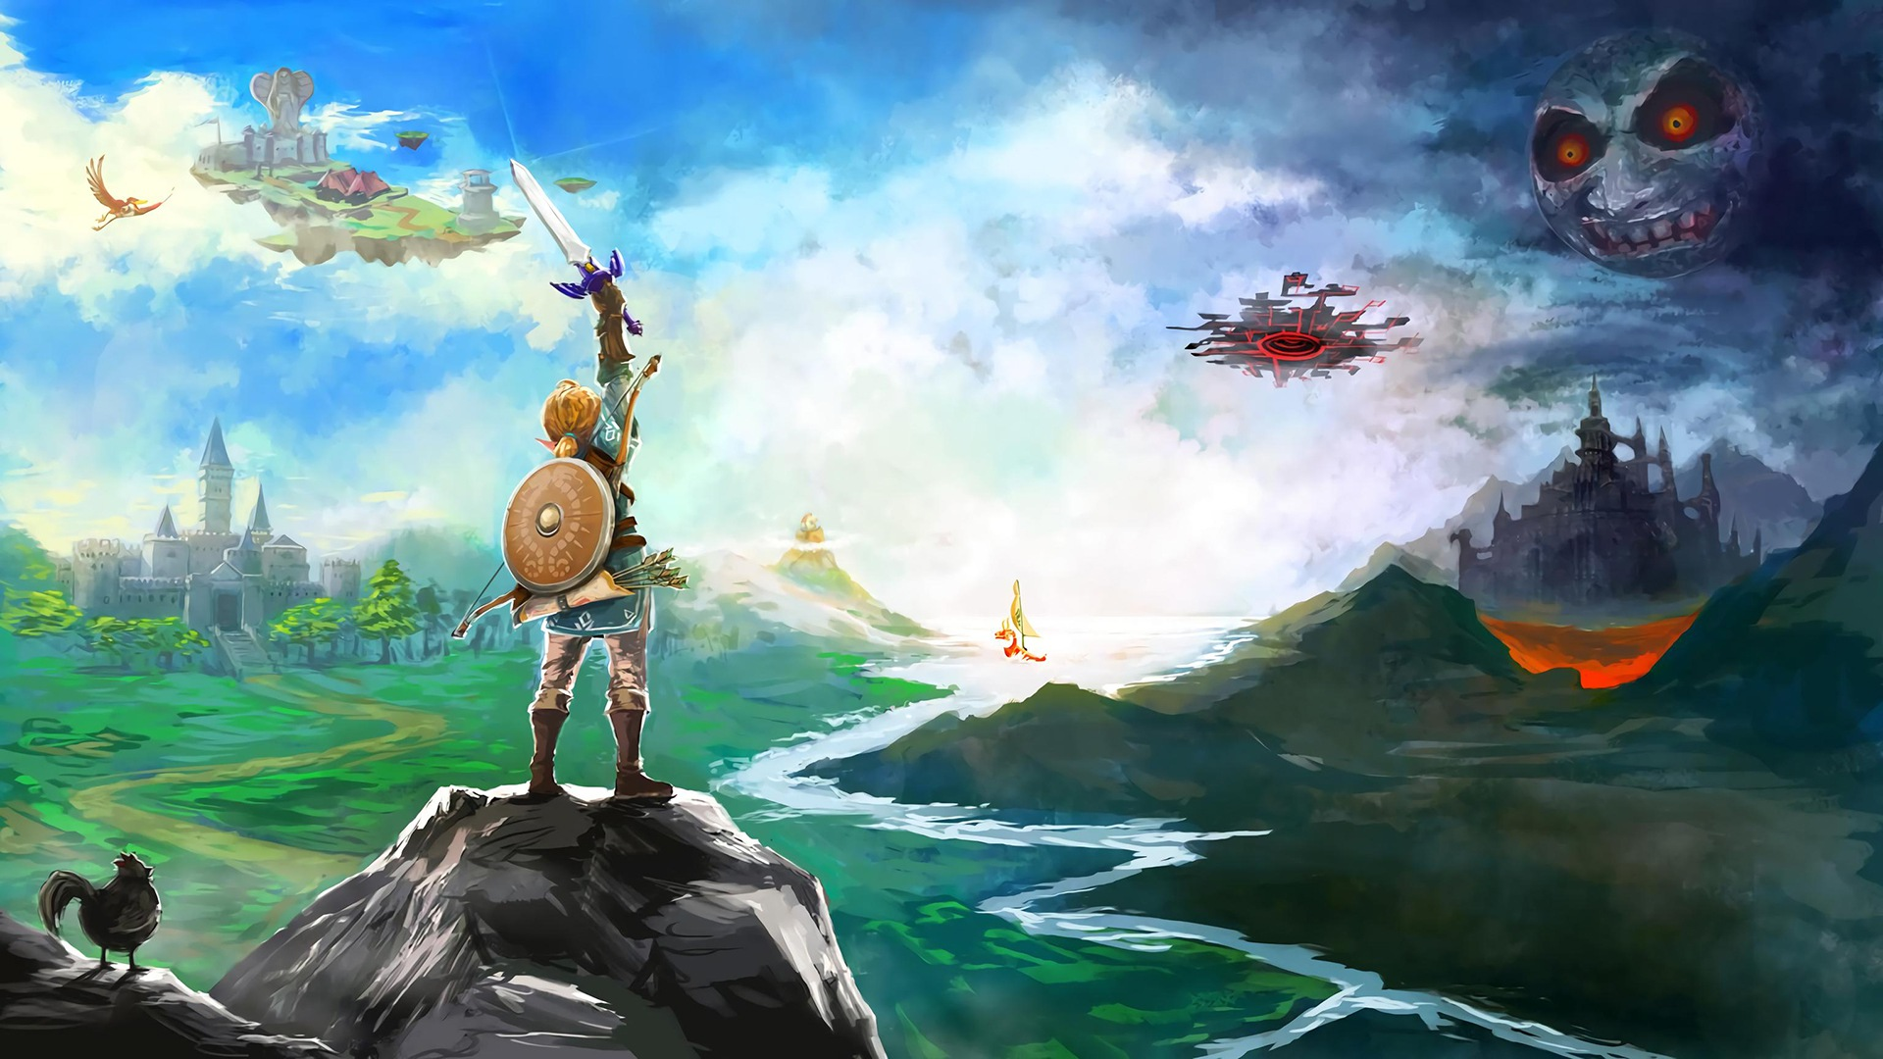
第一章——我的妹妹不可能那么可爱
踏上斩杀魔王之路

Slide 12
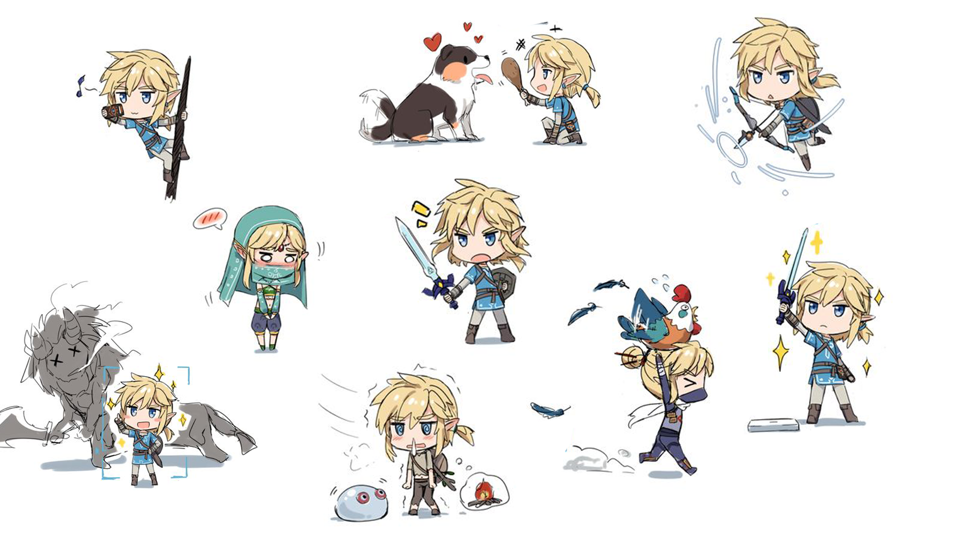
第一章——我的妹妹不可能那么可爱

Slide 13
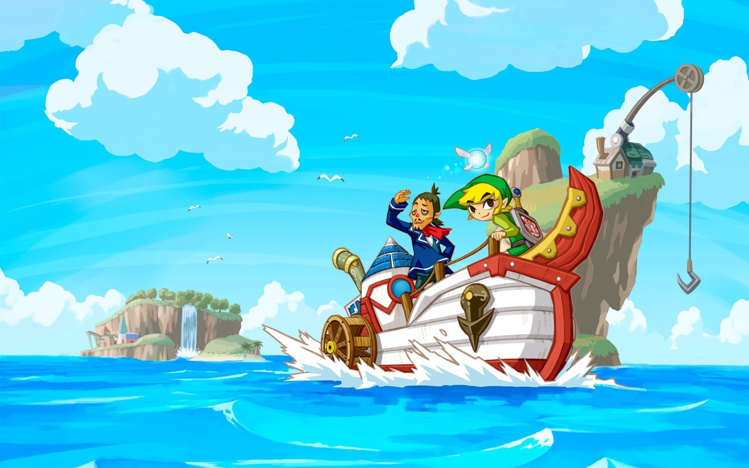
第一章——我的妹妹不可能那么可爱
一边四处旅行学习各路武功，一边学习【信息分析】心法。

Slide 14
第二章
我的师傅不可能那么厉害

Slide 15
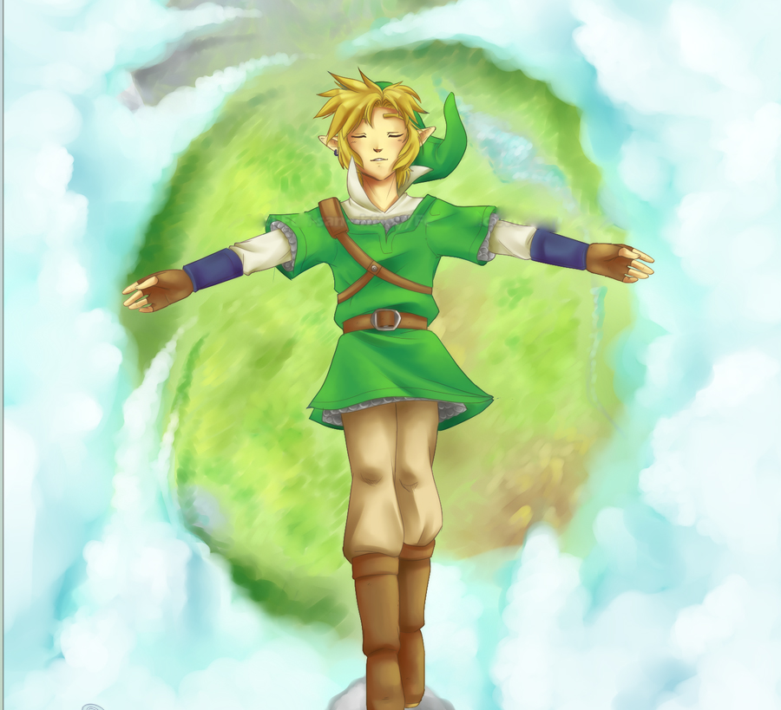
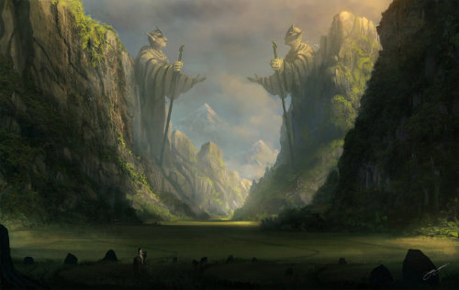
第二章——我的师傅不可能那么厉害
谷歌学术之谷

Slide 16
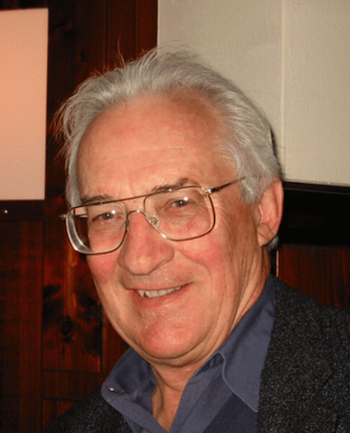
第二章——我的师傅不可能那么厉害
金士奇发现他天赋极佳，多门武艺傍身，但实战相互掣肘，难以发挥本来实力。
金士奇说：“想知道为什么你打不过别人吗？天下武学门派众多，不可能全学会，而且招式良莠不齐。我有一招，能以不变应万变。答对我问题可以传授给你。
Walter Kintsch
认知科学学会和心理学学会理事主席

Slide 17
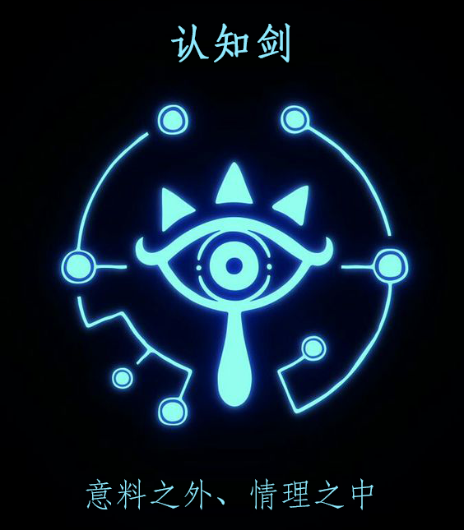
第二章——我的师傅不可能那么厉害
——————————，第二天，他身上都是瘀伤。
1、小明的哥哥不停地打他。第二天，他身上都是瘀伤。
2、小明的母亲对他大发雷霆。 第二天，他身上都是瘀伤。
3、小明去邻居家玩。第二天，他身上都是瘀伤。

Slide 18
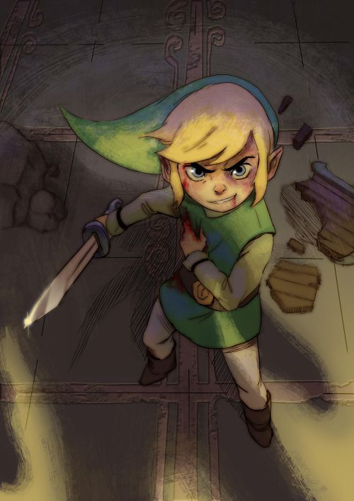
第二章——我的师傅不可能那么厉害
令狐冲初次挑战魔王“欧迪森”失败，负伤逃亡。

Slide 19
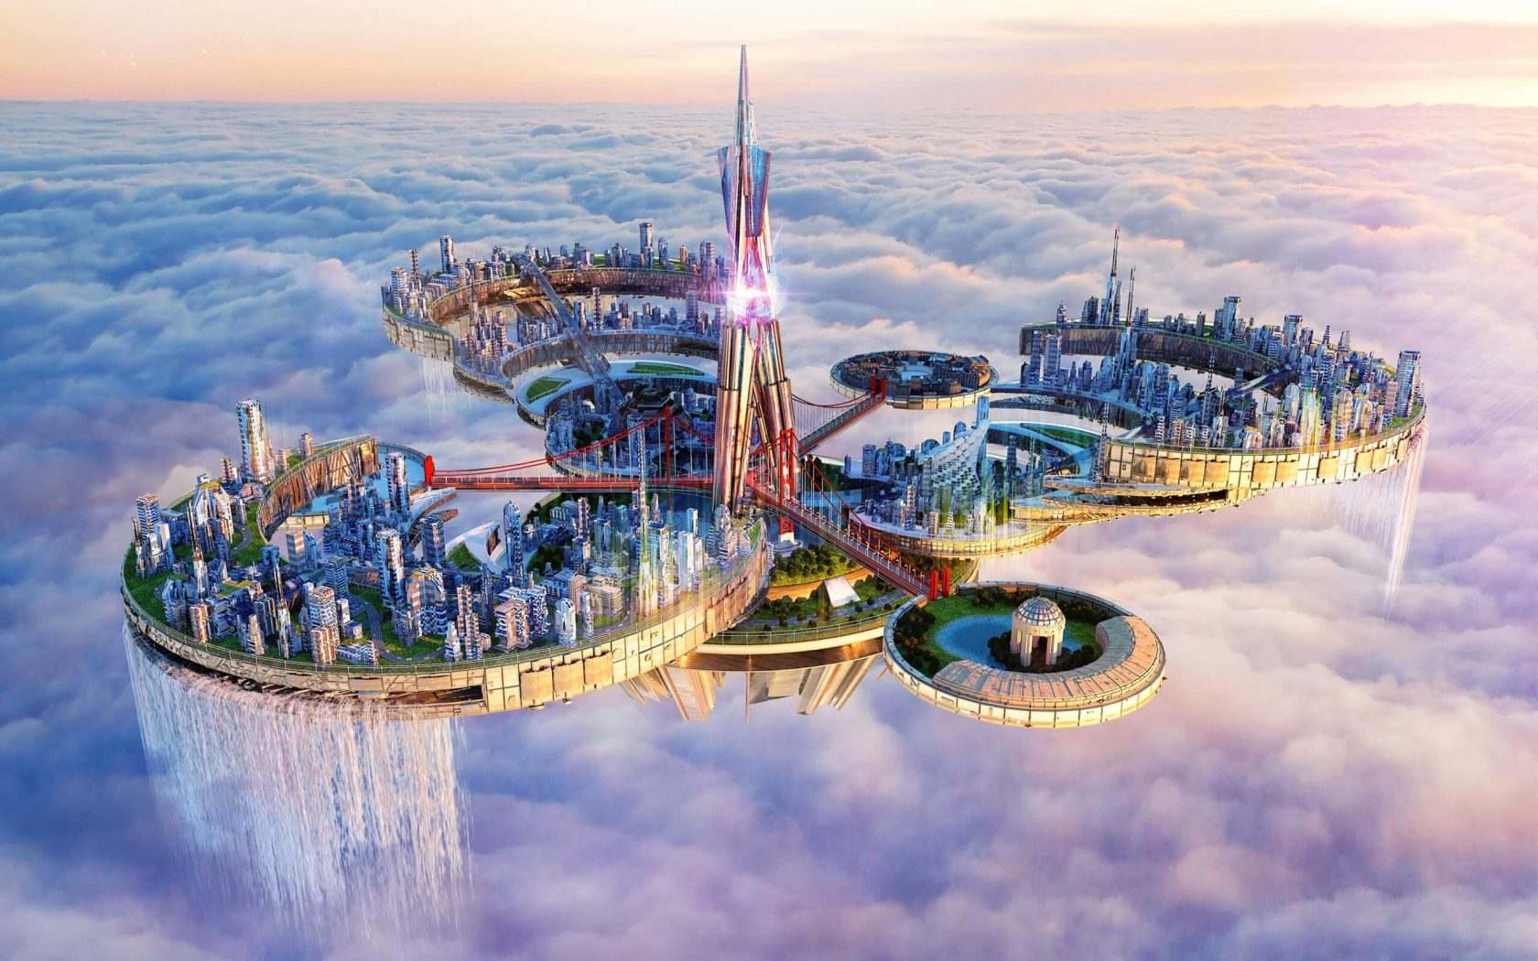
第二章——我的师傅不可能那么厉害
知网城堡

Slide 20
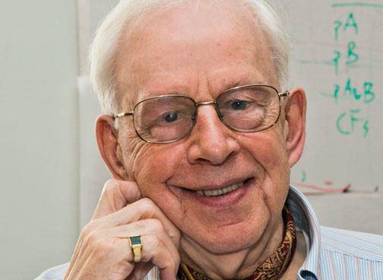
第二章——我的师傅不可能那么厉害
情感剑
《三国演义》中，刘关张三人在桃源结义，读者可能会出现几层情感？
Philip Johnson-Laird
普林斯顿大学教授

Slide 21
第二章——我的师傅不可能那么厉害
情感剑
令狐冲答：
一层是喜悦，三人相互找到人生中除亲人外最重要的兄弟
二层是悲伤，刘关张根据真实历史改编，现在的三人越是开心，结局越是不忍诉说
三层是记忆中的情感，观众想起自己的发小，两种感情相互共鸣。

Slide 22
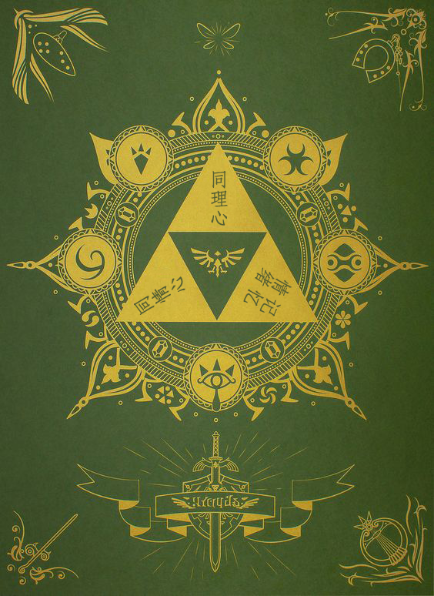
第二章——我的师傅不可能那么厉害
同理心式：智慧之物，皆有模拟之能。我们沉浸故事时，感受他的感受，渴望他的渴望，恐惧他的恐惧。
同情心式：与同理心式不同。从自身的情感出发，你讨厌反派，也会因为反派遭遇而同情他。
记忆情绪式：好的故事可以唤起观众过去的记忆，从而激发相类似的情感，引起共鸣。

Slide 23
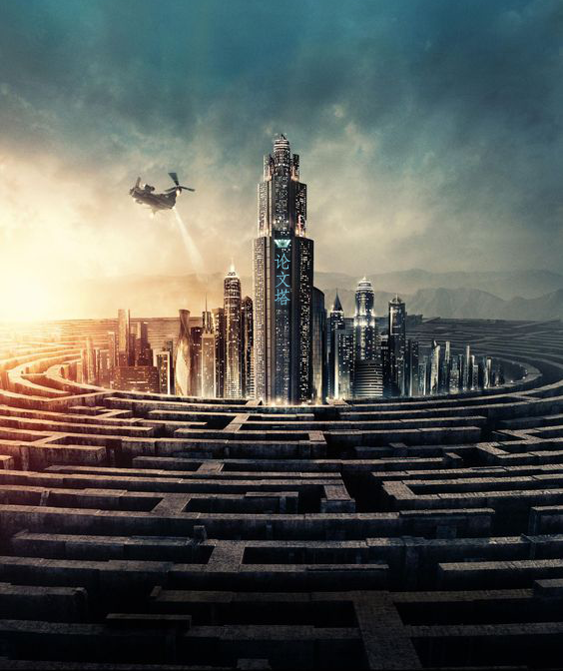
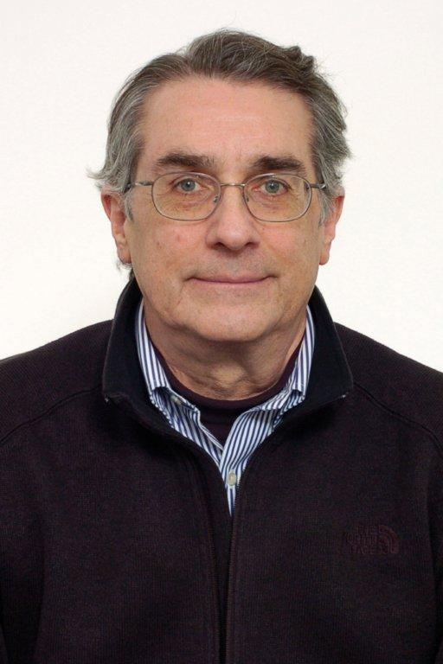
第二章——我的师傅不可能那么厉害
James S. Nairne
适应性记忆的提出者
知识图谱迷宫与论文塔

Slide 24
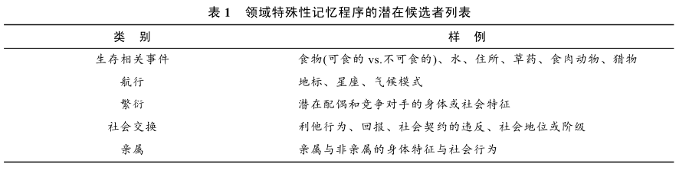
第二章——我的师傅不可能那么厉害
演化剑
芸芸众生几亿亿数，皆由百万年前的猿猴演化而来，受到底层基因约束，天生携带许多适应性模块。我们容易记住百万年前的事物，与生存、繁衍等相关的事物。例如，不同民族不同文化对女性择偶偏好存在一致性。

Slide 25
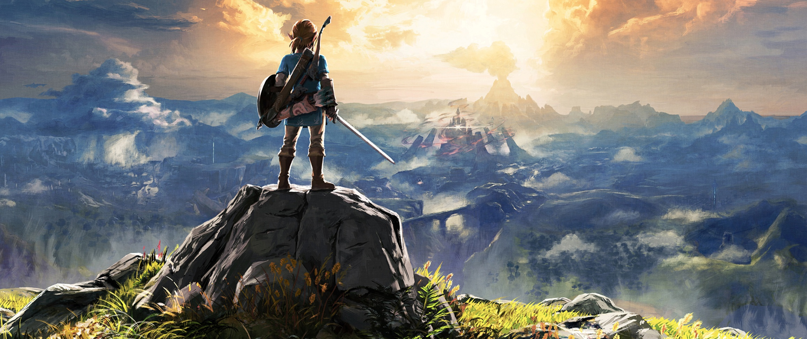
第二章——我的师傅不可能那么厉害

Slide 26
第三章
我的魔王不可能那么菜

Slide 27
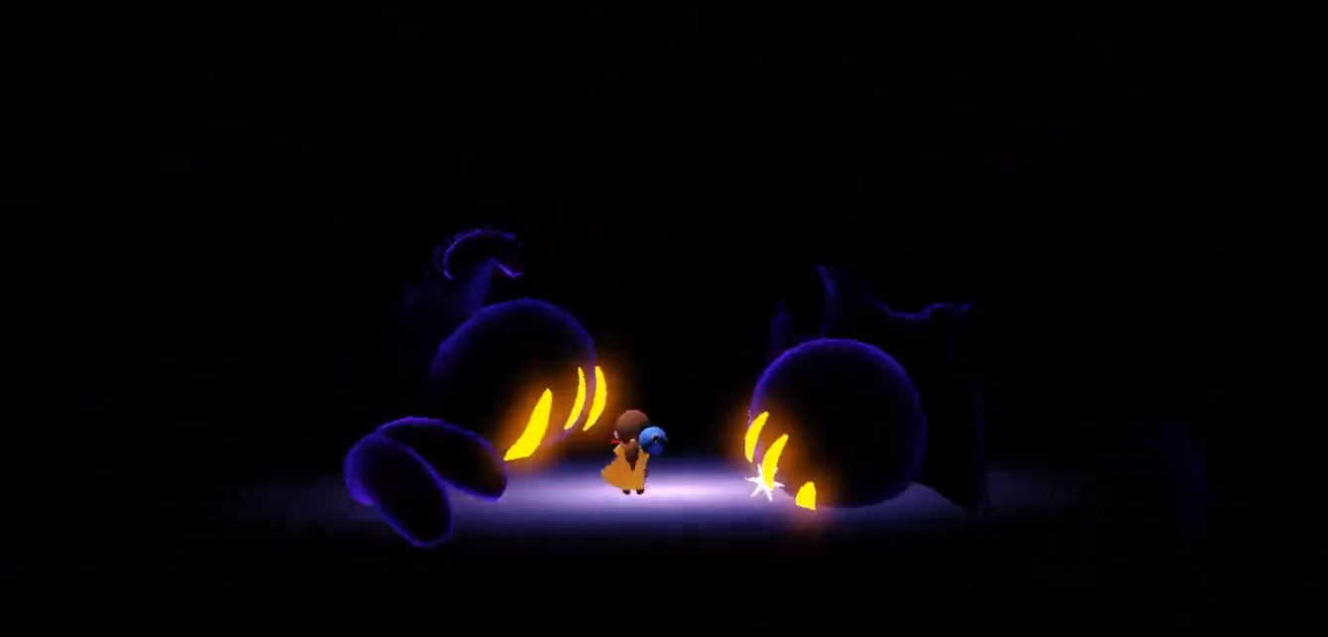
第三章——我的魔王不可能那么菜
"欧迪森"手下的"无聊"魔和"庸俗"魔

Slide 28
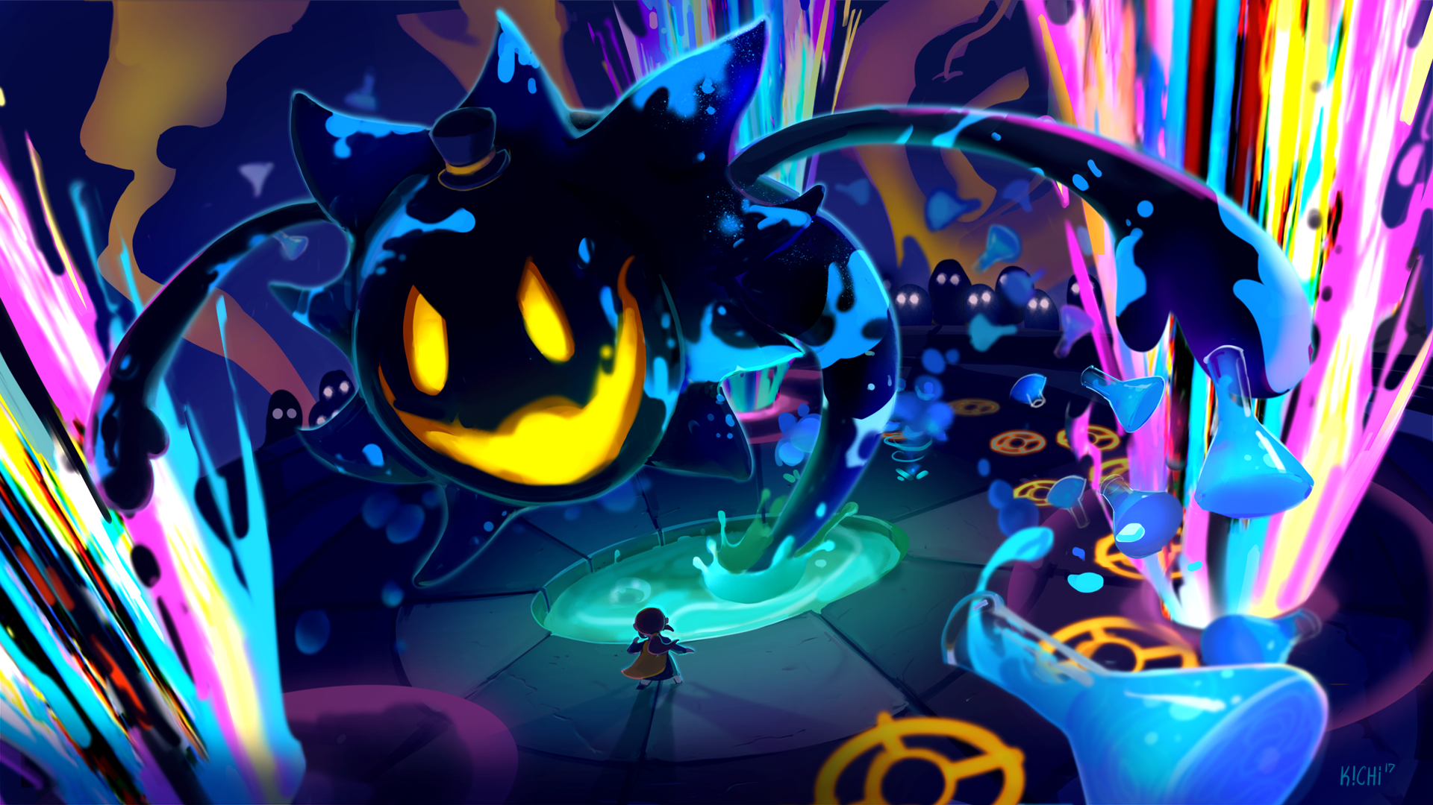
第三章——我的魔王不可能那么菜
你能打败"无聊"和"庸俗"，不代表能够战胜我。你看来并没有人类世界吹嘘的那么厉害。

Slide 29
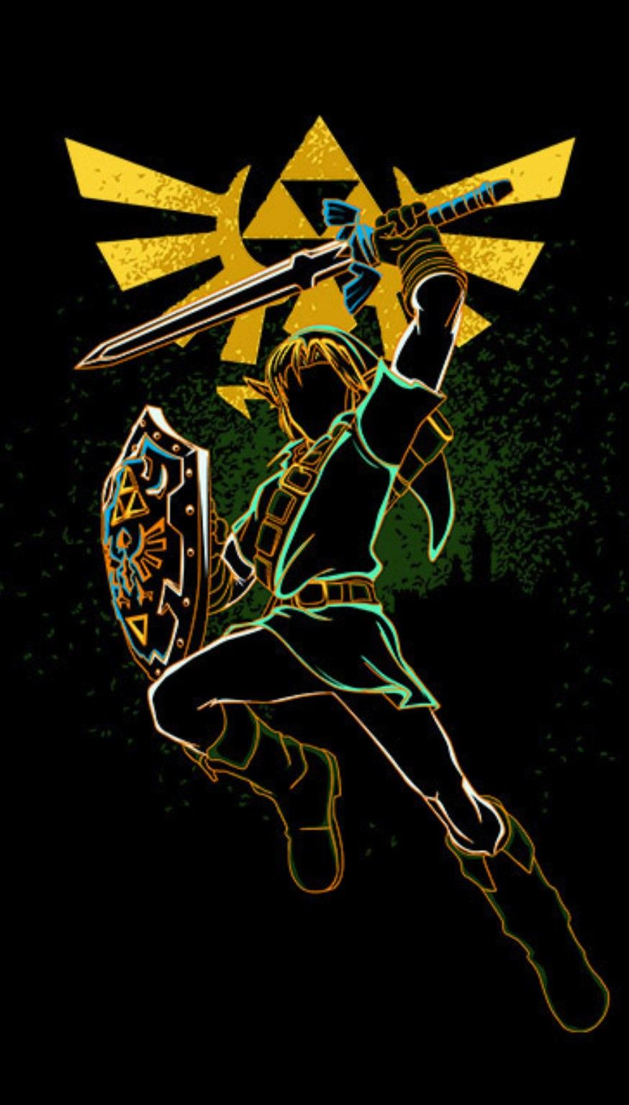
第三章——我的魔王不可能那么菜
城堡的深处，令狐冲再战"欧迪森"。令狐冲相继使出认知剑、情感剑、演化剑，魔王却纹丝不动。他摇了摇手指：“自寻死路，还没吸取上次教训。”
令狐冲丢掉了手中的剑，气势大涨：“这三剑不是招式本身，而是可以容纳世间所有招式的存在，追求的是无招胜有招。”
“无招胜有招？这次我不会让你逃脱的，交出你的心智！”
令狐冲后撤几步，蹲下，运起信息分析心法，突然，整个人化作一道剑光向"欧迪森"杀去。
天际，一颗流星划破黑暗向地面冲去。魔城，那一剑的光芒照耀永恒。

Slide 30
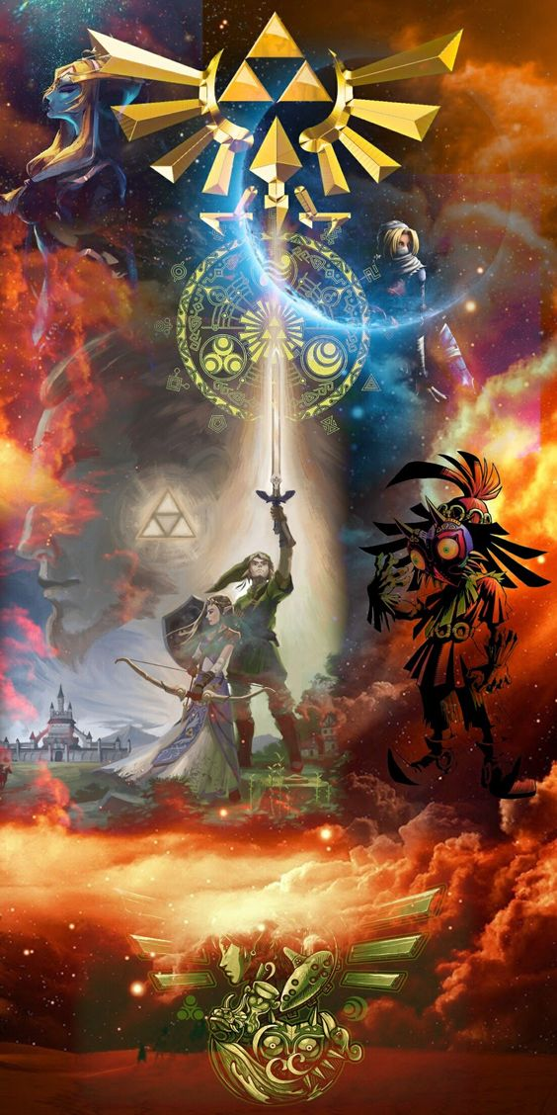
第三章——我的魔王不可能那么菜
因为这三招剑式
帮我理解人类大脑的运行规律（深刻理解）
让我理解他人那脆弱而敏感的情绪（道德）
让我有目的地学习适合自己的剑招（行动）
让我以不变应万变，面对不同的人和事，我都能立于不败之地（机会）

Slide 31
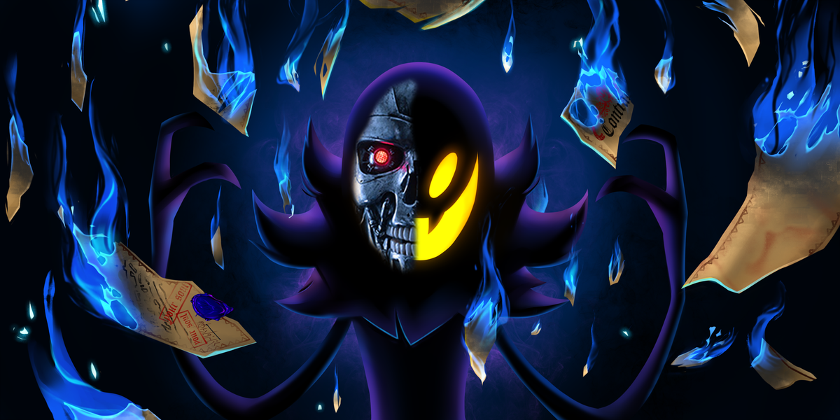
第三章——我的魔王不可能那么菜
一个方形的金属脑壳露了出来，眼睛的部位闪着诡异的红光。

Slide 32
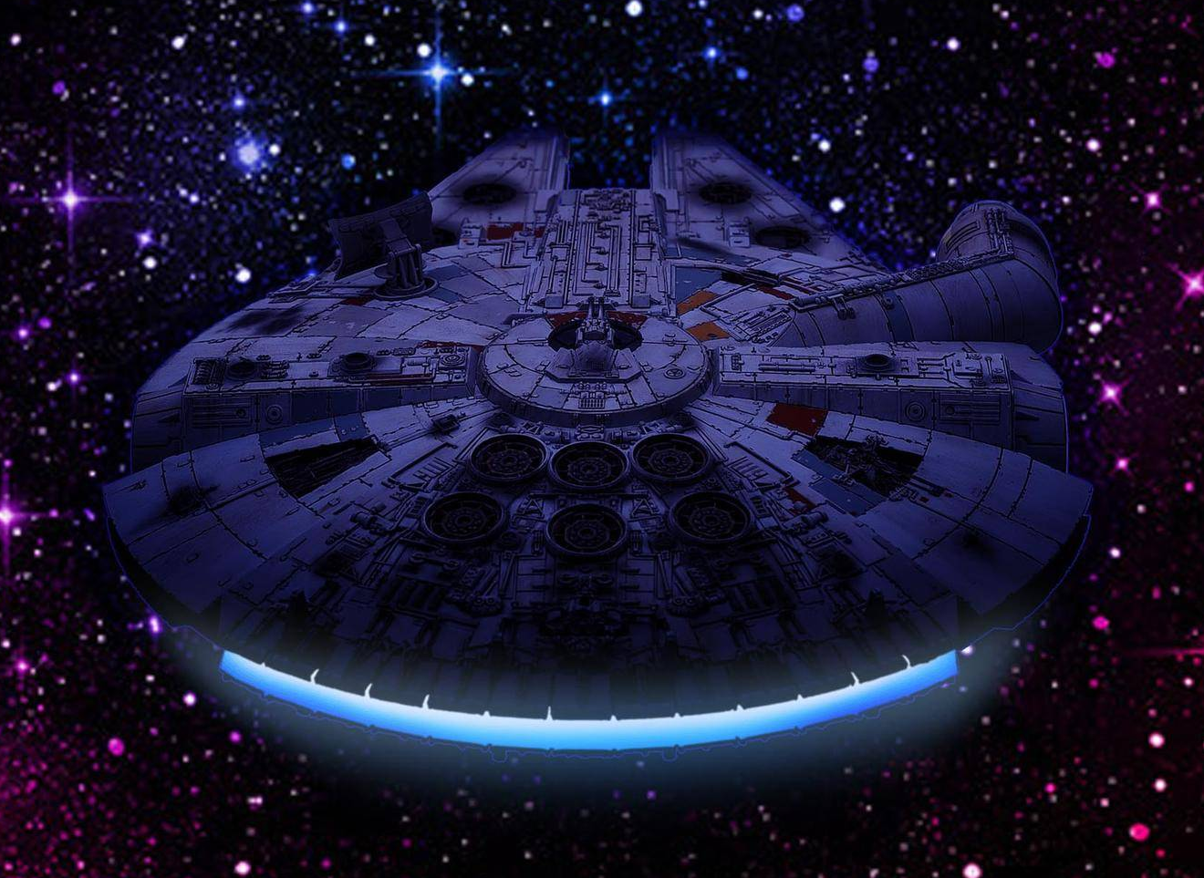
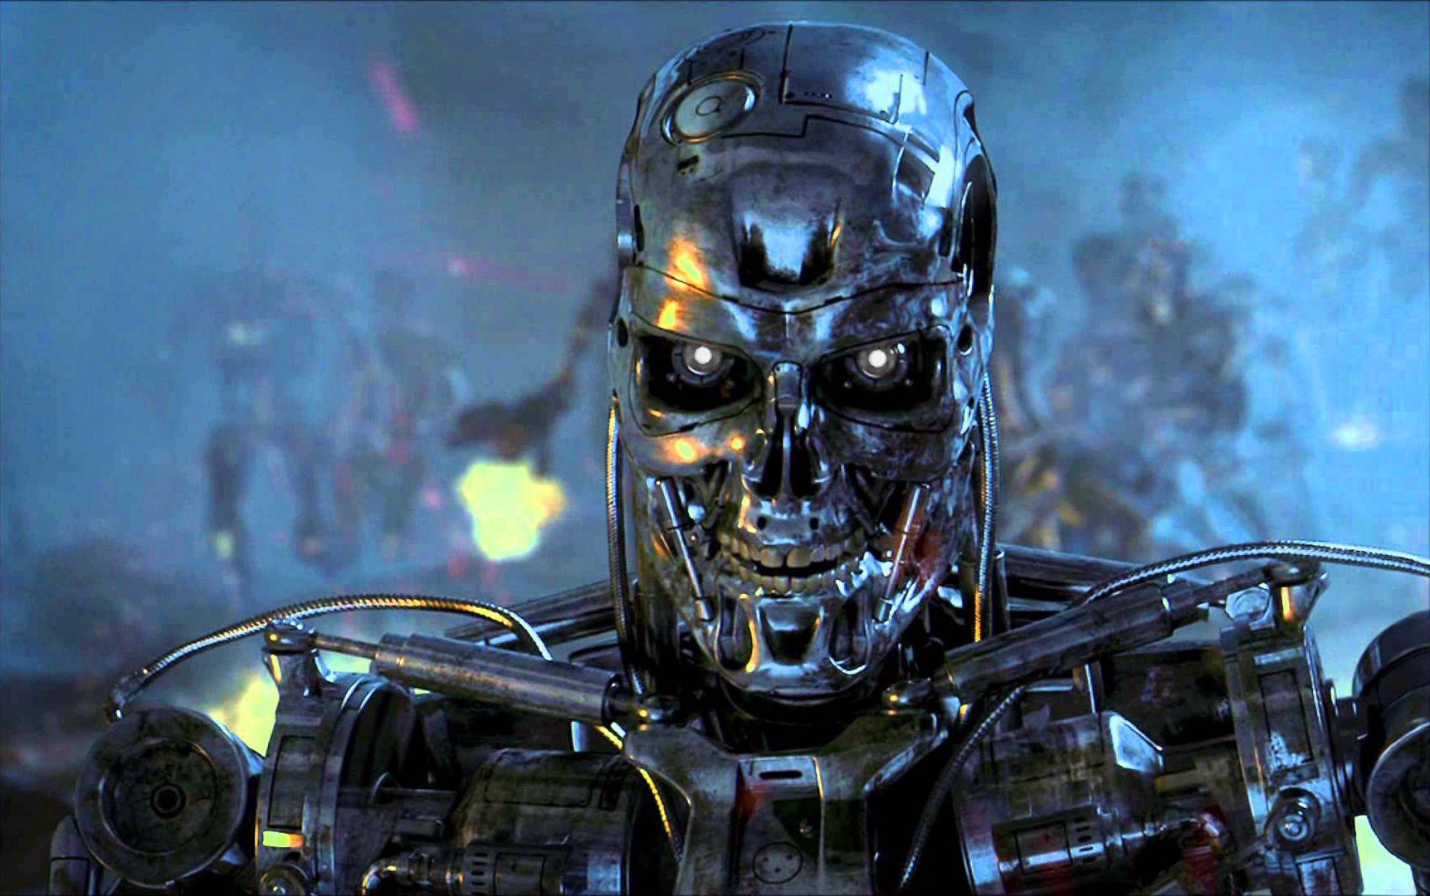
第三章——我的魔王不可能那么菜
Ghost
魔王猛烈地抖动一下，发出吱吱的声音，红光彻底熄灭了。

Slide 33
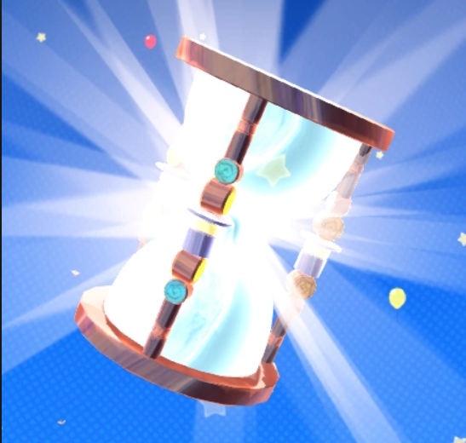
第三章——我的魔王不可能那么菜
令狐冲拿到了宝库之中的“Movie”

Slide 34
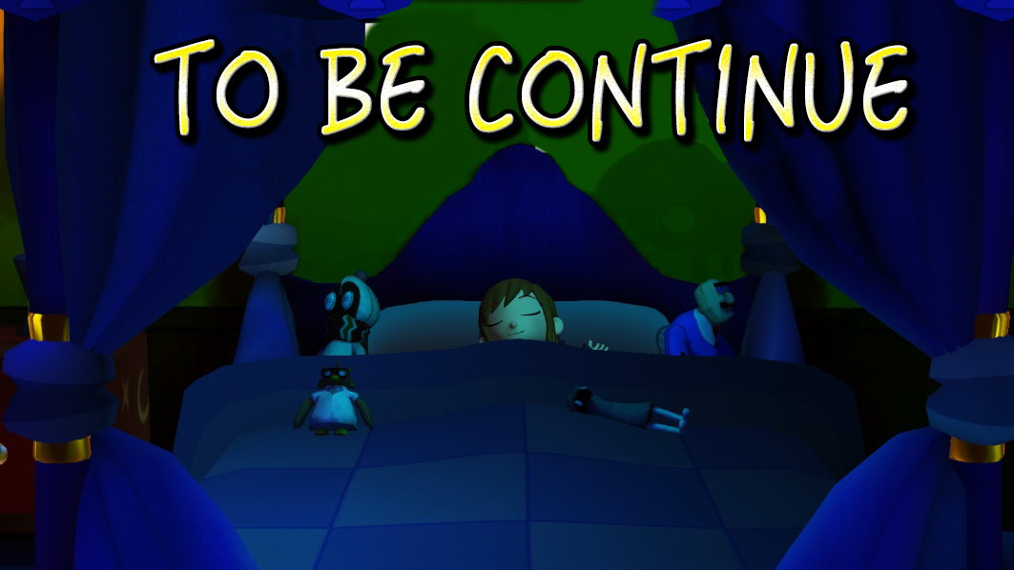
终章——屠魔

Slide 35
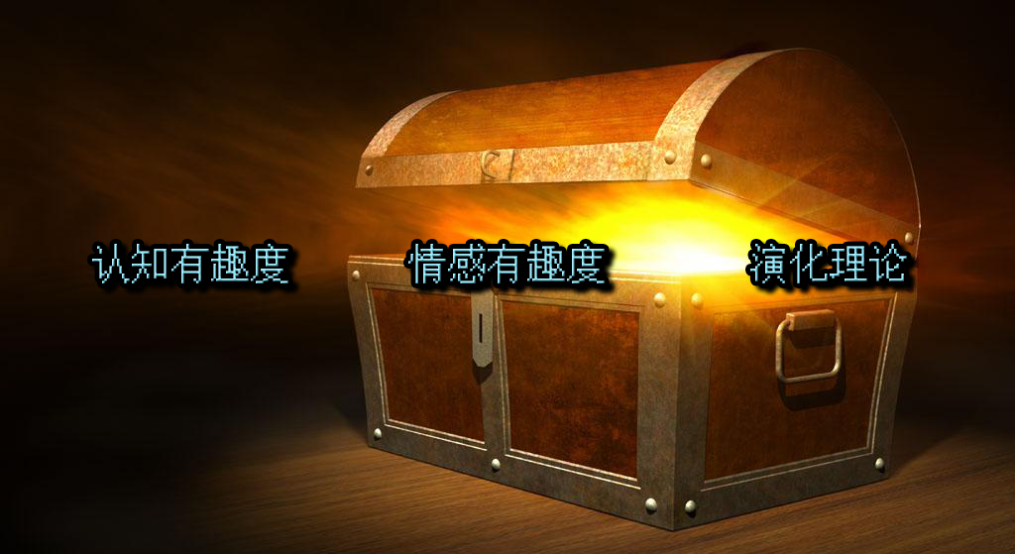
信息清单

Slide 36
小组成员
小组成员：
明一
星宇
多啦A梦
小组指导：
舟舟
周平
山鬼

Slide 37
感谢观看
欢迎提问

